Slide 1
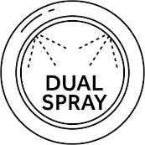
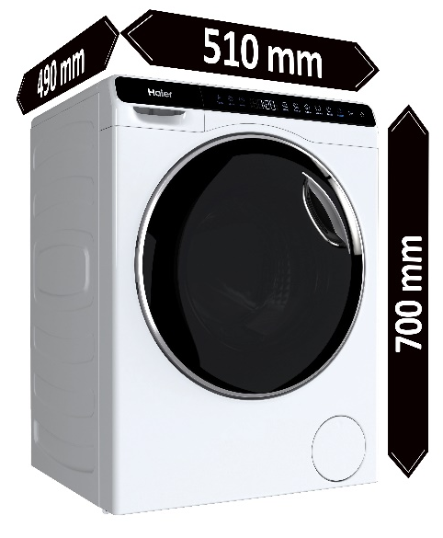
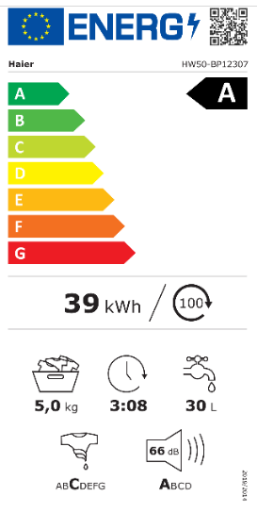
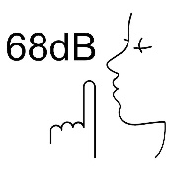
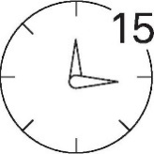
HW50-BP12307-S
Předem plněná automatická pračka Mini Drum
Invertorový motor, ABT antibakteriální ošetření, digitální displej, rychlý cyklus, tichý chod 66 dB(A), Dual Spray, AI cyklus
Parametry odpovídají Nařízení v přenesené pravomoci: (EU) 2019/2014
Více informací o výrobku naleznete pod tímto QR kódem:
Hlavní vlastnosti (Nařízení v přenesené pravomoci: (EU) 2019/2014)
Třída energetické účinnosti A
Jmenovitá kapacita (kg) 5
Spotřeba energie na 1 cyklus programu Eco 40-60 (kWh) 0,391
Spotřeba energie na 100 cyklů programu Eco 40-60 (kWh) 39
Spotřeba vody na 1 cyklus v programu Eco 40-60 (l) 30
Otáčky při odstřeďování (ot./min) 1200
Třída účinnosti sušení odstřeďováním C
Trvání programu Eco 40-60 (h:min) 3:08
Úroveň emisí hluku ve fázi odstřeďování (dB(A) re 1 pW) 66
Emisní třída hluku šířeného vzduchem při odstřeďování A
Technologie
Invertorový motor – bezkartáčový typ motoru s klasickým převodem přes řemen a řemenici
ABT – antibakt. ošetření zásuvky na detergent a gumového těsnění dvířek
PillowDrum – šetrný buben s polštářkovými výstupky
Smart Dual Spray - dvojité sprchování okénka dvířek a gumového těsnění
Laserem svařený buben – odolný proti poničení, jemný téměř neviditelný svár, který je šetrný k oděvům během praní
Cyklus Smart AI - automaticky detekuje množství a typ tkaniny a nastaví ideální program. Optimalizuje spotřebu a zajišťuje lepší péči o oděv.
Parní praní – součástí cyklu Smart AI předem nadefinované praní párou pro dokonalou hygienu prádla
Programy
6 programů:
Smart AI, Expres 15‘, Jemné, Bavlna, Bavlna 20°C, Eco 40°C – 60°C
Funkce
Odložený konec programu, Nastavení teploty praní, Nastavení otáček odstřeďování, Dětský zámek
Bezpečnost
Bezpečnostní zámek dveří; Ochrana proti úniku vody Antioverflow, Ochrana proti přetečení Aquastop
Konstrukce
Digitální displej s tlačítky; Invertorový motor;
Průměr (výška) bubnu 42,5 cm; Materiál bubnu Nerez/ vany Silitech
Objem bubnu 32 l
Dvojité sprchování okénka dvířek a gumového těsnění
Antibakteriální ošetření zásuvky na prášek a těsnění
PillowDrum – šetrný buben s polštářkovými výstupky pro jemné zacházení s prádlem
Tichý chod - pouhých 66 dB(A) při odstřeďování
Cyklus Smart AI- automaticky přizpůsobí parametry praní pro optimalizaci spotřeby, jeho součástí je i parní praní
Logistická data
Kód 31019768
EAN 6921081599723
Barva Bílá s černými dvířky a chromovaným detailem
Rozměry výrobku v x š x h (mm) 700 x 510 x 490
Čistá váha výrobku (kg) 47
Rozměry balení v x š x h (mm) 802 x 571 x 567
Hmotnost s obalem (kg) 52
Rychlý cyklus 15 min

